Slide 1
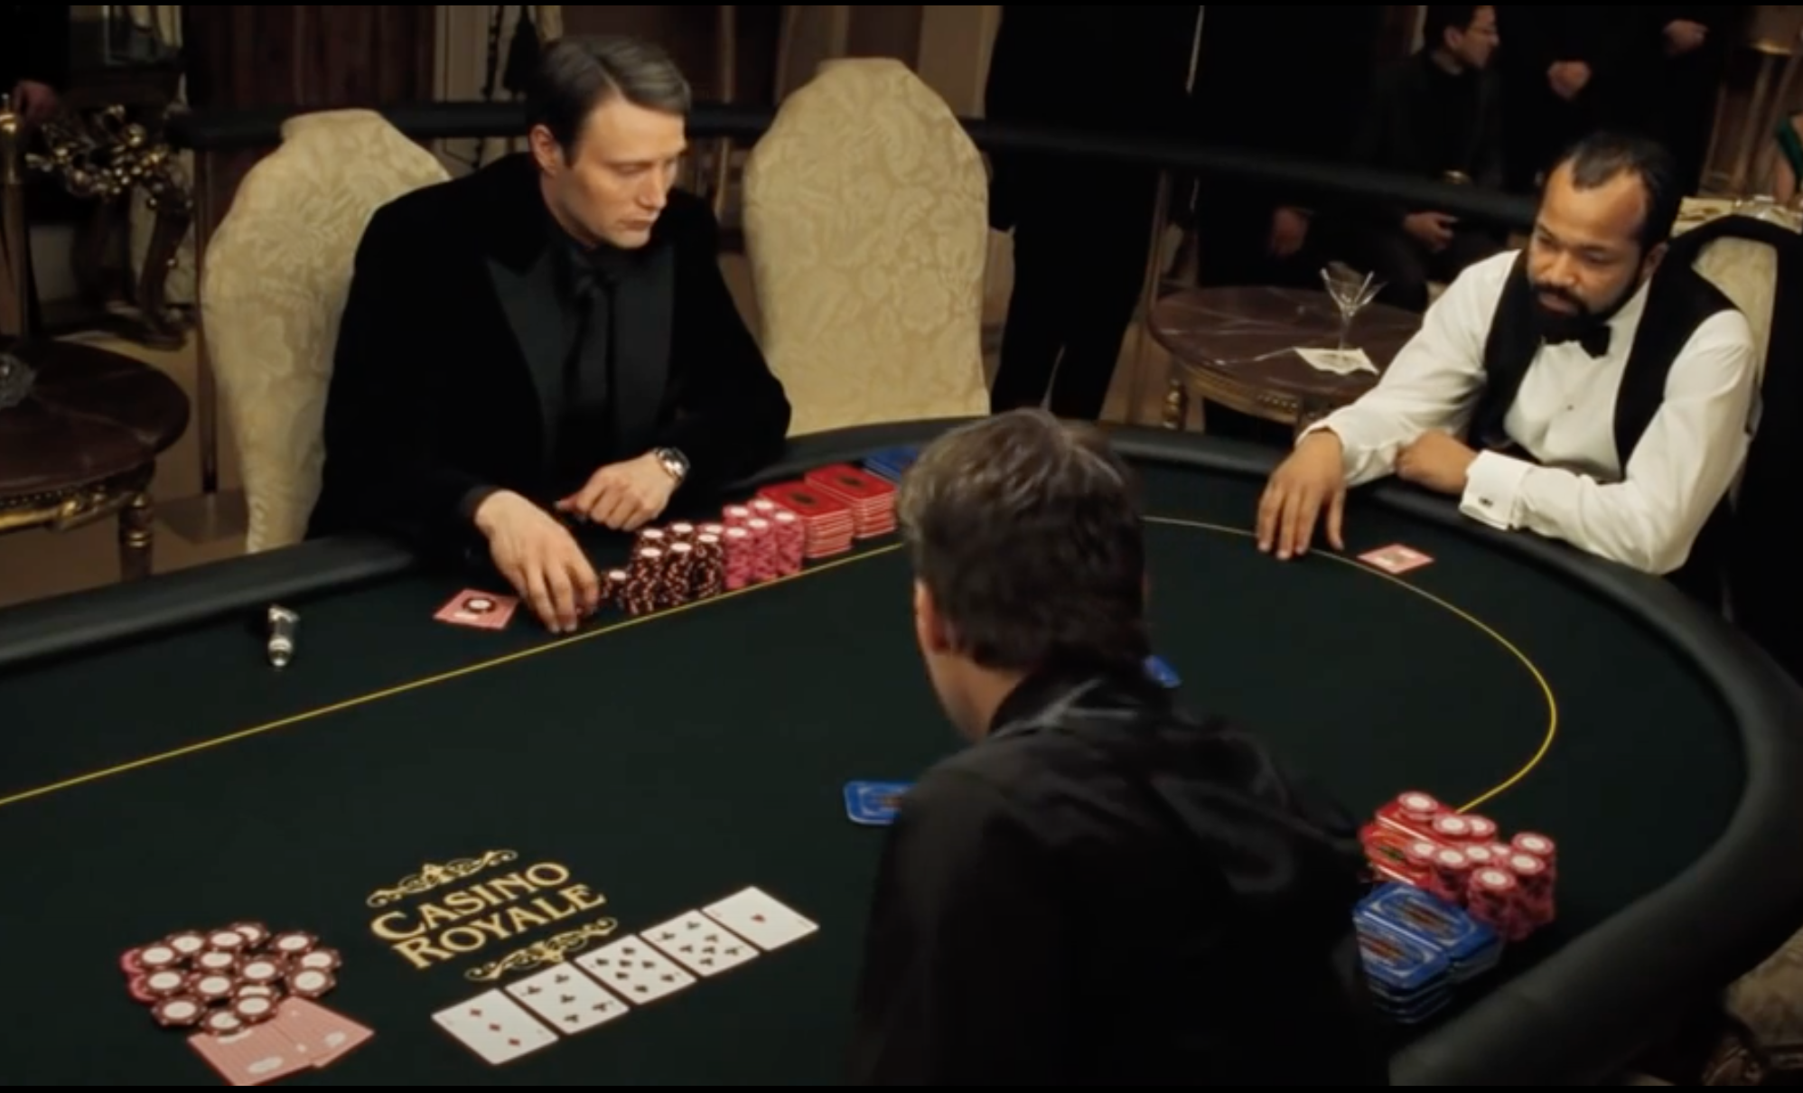
Spieltheorie
https://www.youtube.com/watch?v=JpvW1T7hXjo

Slide 2
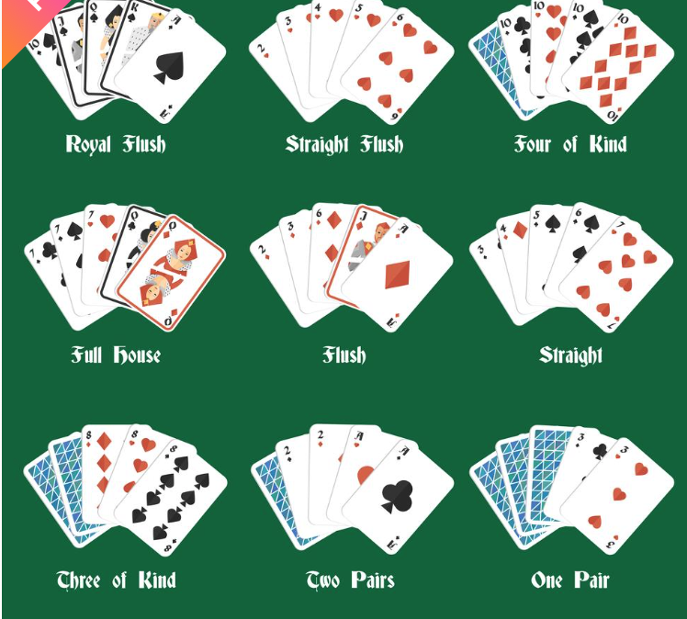

Slide 3
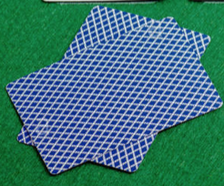
Spieler 2
Bösewicht
Texas Hodl‘em: 5 beste Karten aus den jeweiligen 2 Pocket Karten + 5 Board-karten
2 Pocket Karten pro Spieler + 5 Board Karten (Flop + Turn + River)
Bond
Spieler 1

Slide 4
Spieler 2
Bösewicht
Texas Hodl‘em: 5 beste Karten aus den jeweiligen 2 Pocket Karten + 5 Board-karten
2 Pocket Karten pro Spieler + 5 Board Karten (Flop + Turn + River)
Bond
Spieler 1

Slide 5
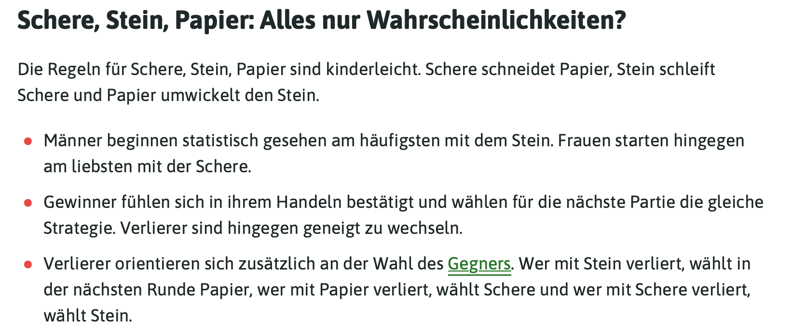
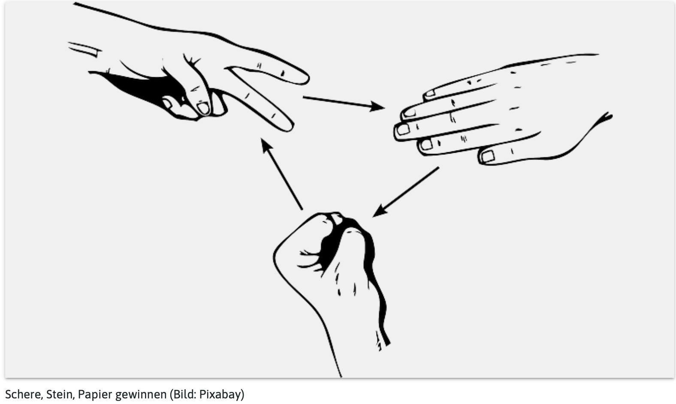
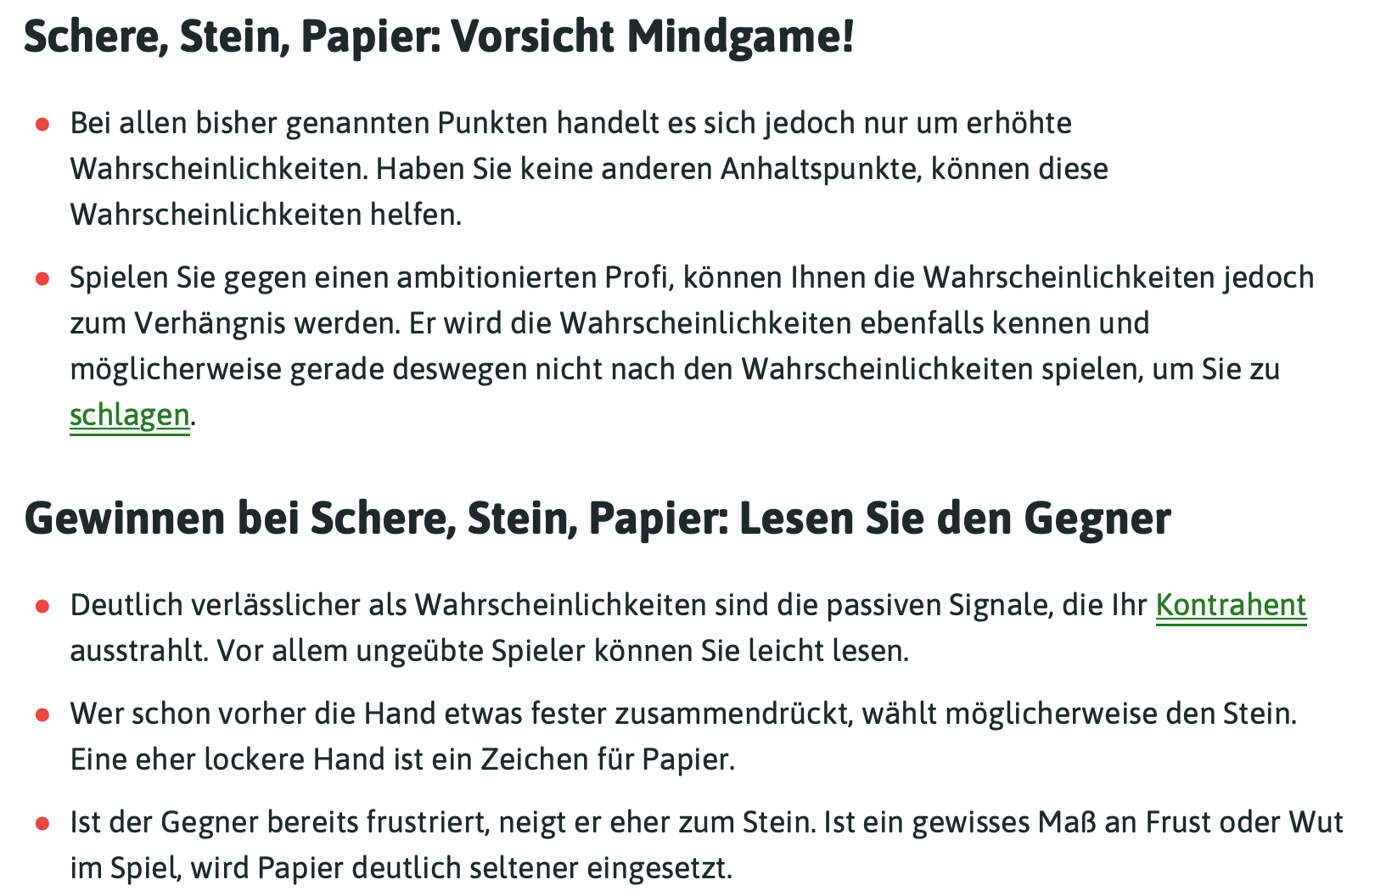

Slide 6
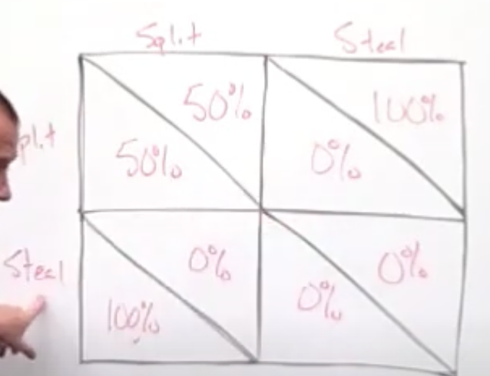
Spieltheorie im Fernsehen
Nick
https://www.youtube.com/watch?v=S0qjK3TWZE8
Ibrahim

Slide 7
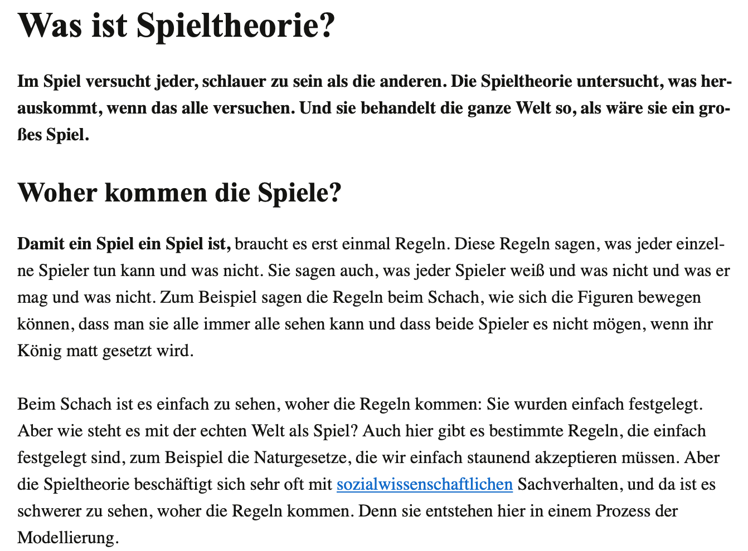
Spieltheorie und Ökonomie und Politik
https://www.youtube.com/watch?v=RiLytA_cHtY
Von Neumann, Morgenstern, Nash

Slide 8
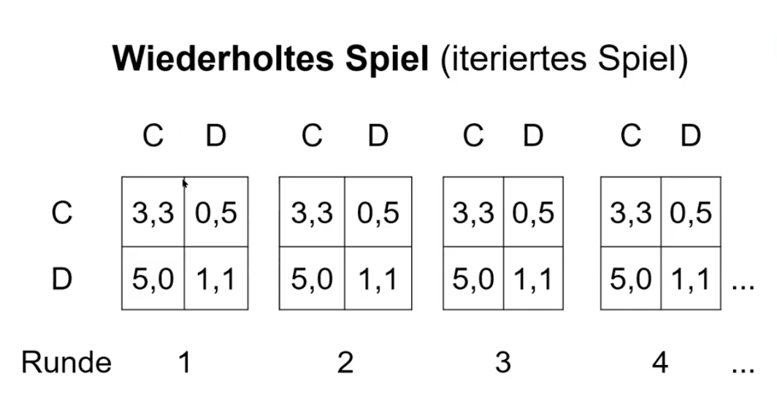
Wiederholtes Gefangenendilemma 1984 (R. Axelrod)
https://www.youtube.com/watch?v=-FccChwl504

Slide 9
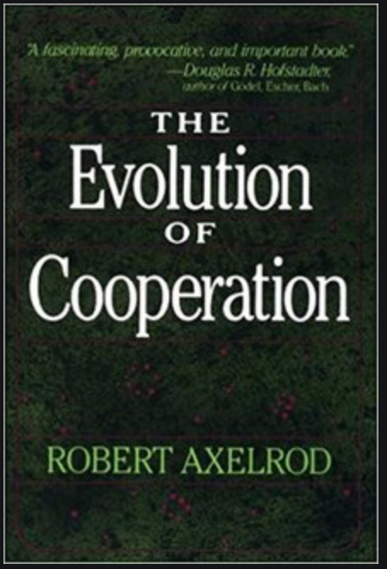
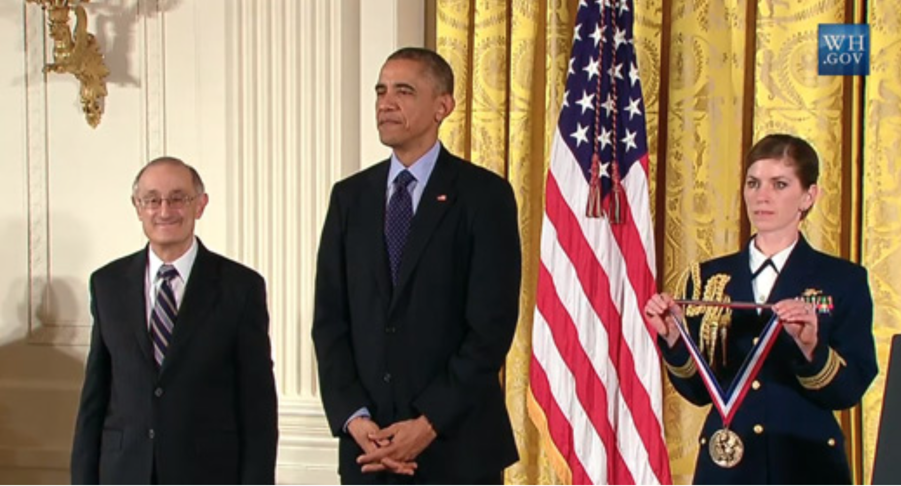
Die Entwicklung der Kooperation: Tit for Tat: Wie du mir, so ich dir … am erfolgreichsten
https://www.youtube.com/watch?v=BOvAbjfJ0x0

Slide 10
Mögliche Konflikte?
Nordirlandkonflikt
Nordkorea vs. Südkorea
Tradewar: USA vs. China,…
Israel vs Palestina
…

